Slide 1
«ДАРИ ДОБРО!»
Проект в средней группе детского сада
Подготовила: воспитатель Канюкова А.Н.
МДОУ «Детский сад №192» г. Ярославля

Slide 2
Цель проекта: формирование духовности, нравственно – патриотических чувств у детей дошкольного возраста по отношению к старшему поколению
Задачи проекта:
Образовательные
Расширять представление детей о пожилых людях, укрепить связи между поколениями.
Развивающие
Развитие творческих способностей.
Воспитательные
Продолжать воспитывать уважительное отношение к окружающим, совершенствование навыков культуры поведения.

Slide 3

В Ярославле существует волонтёрская группа «Дари радость», которая оказывает помощь одиноким бабушкам и дедушкам и инвалидам, проживающим в домах-интернатах Ярославской области.

Slide 4
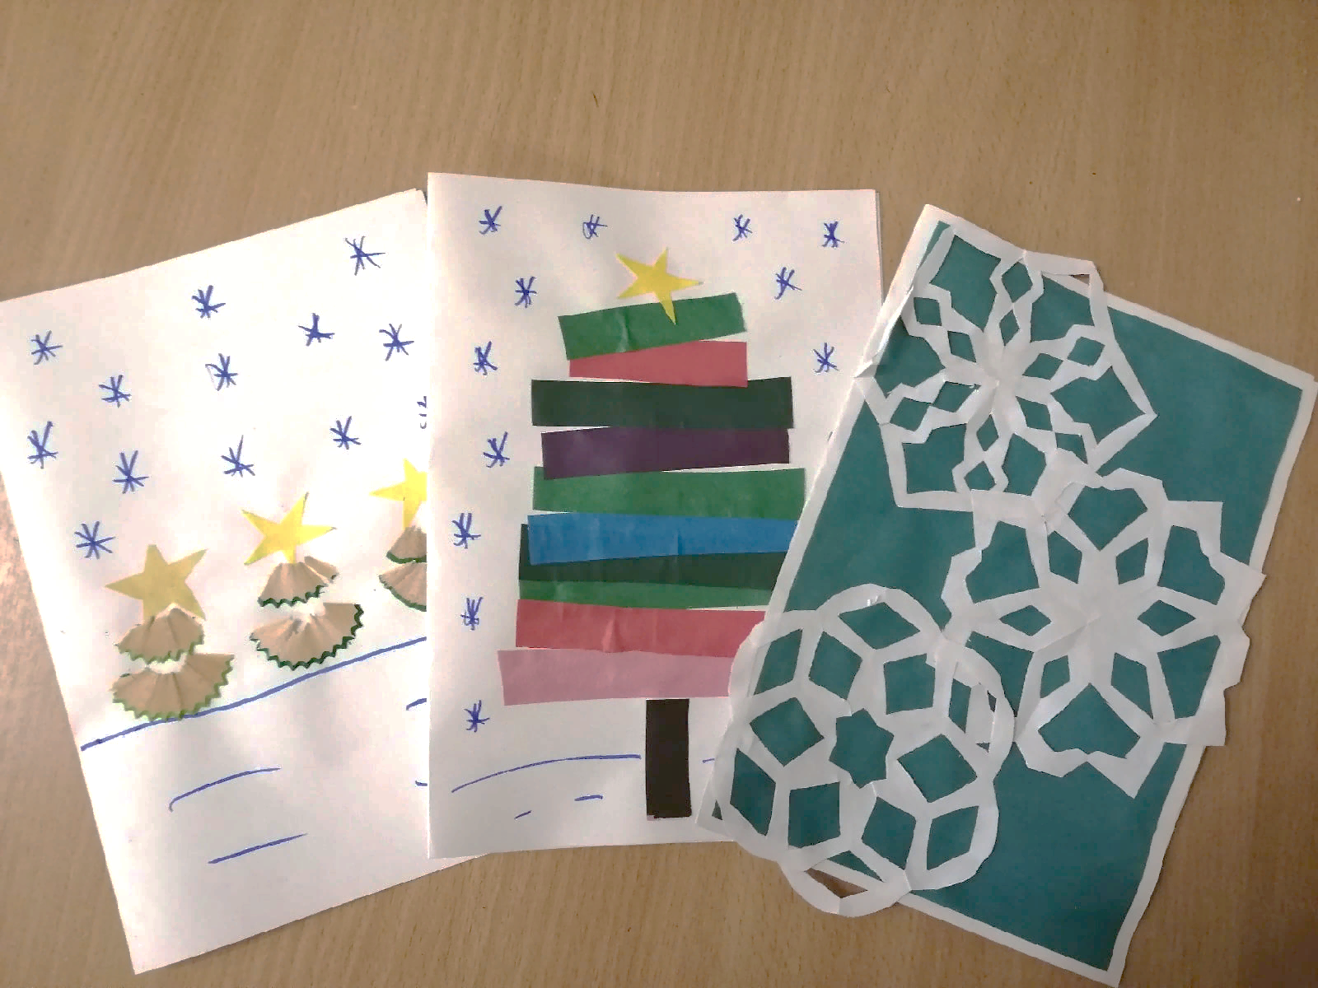
На занятии по аппликации дети с помощью педагога изготовили поздравительные открытки

Slide 5
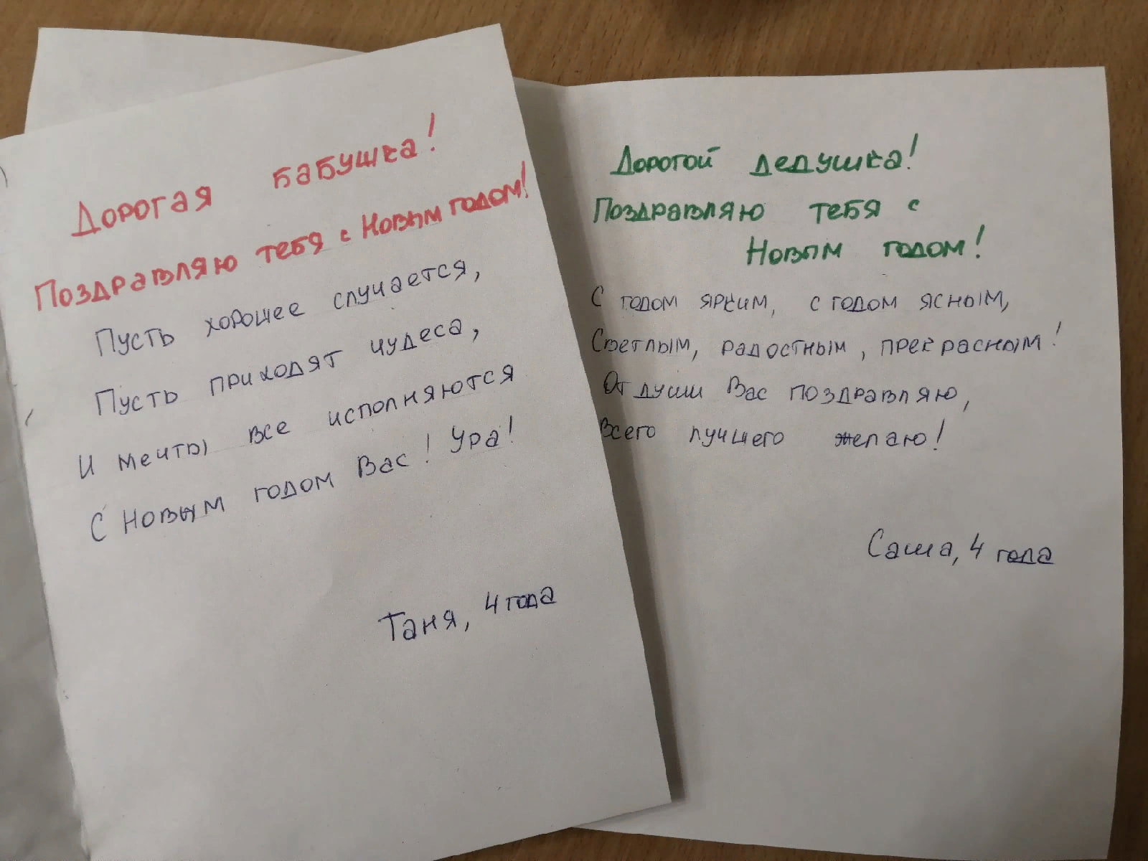
Каждая открытка была подписана

Slide 6
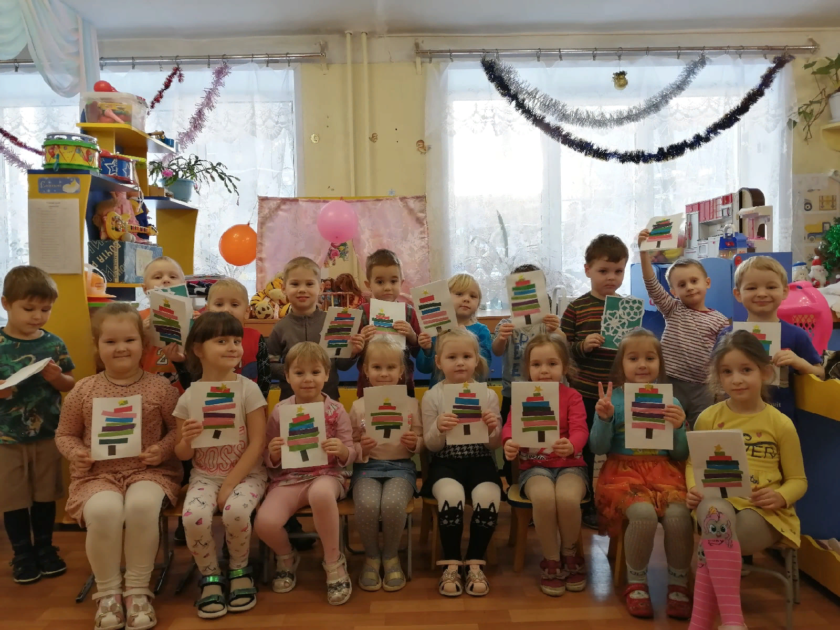
Мы надеемся, милые детские работы обрадуют и немного развеселят наших дедушек и бабушек!

